Slide 1




리눅스 시스템관리
2장
숭실대학교
최형광

Slide 2
00. 개요
01. 리눅스 파일의 종류와 특징
02. 디렉터리 사용 명령
03. 파일 사용 명령

Slide 3
리눅스 파일의 종류와 특징을 설명할 수 있다.
디렉터리 계층 구조를 보고 절대 경로명과 상대 경로명을 작성할 수 있다.
디렉터리를 이동하고 디렉터리의 내용을 확인할 수 있다.
디렉터리를 만들고 삭제할 수 있다.
다양한 명령으로 파일의 내용을 확인할 수 있다.
파일을 복사하고, 이동하고, 삭제할 수 있다.
파일 링크의 특징을 설명하고 하드 링크와 심벌릭 링크를 만들 수 있다.
파일의 내용과 위치를 검색할 수 있다.

Slide 4
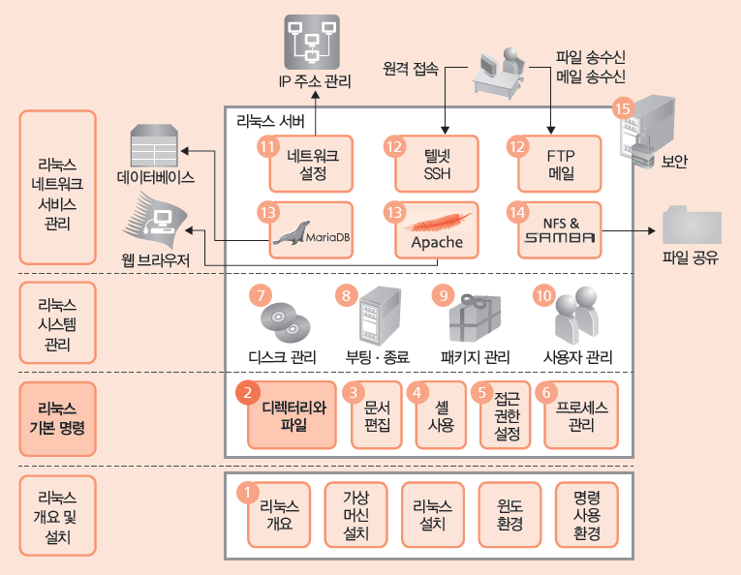
리눅스 실습 스터디 맵

Slide 5
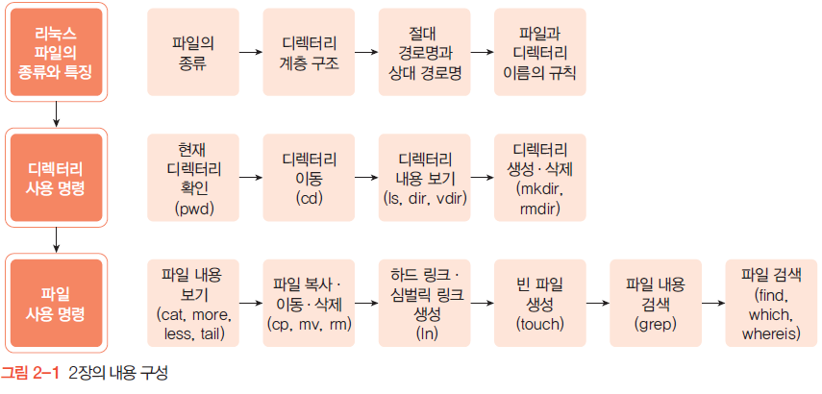
00 개요

Slide 6

01 리눅스 파일의 종류와 특징
파일의 종류
파일: 관련 있는 정보들의 집합
리눅스는 파일을 효과적으로 관리하기 위해 디렉터리를 사용
리눅스에서 파일은 사용 목적에 따라 일반 파일, 디렉터리, 심벌릭 링크, 장치 파일로 구분
일반 파일(Regular File)
데이터를 저장하는 데 주로 사용
각종 텍스트 파일, 실행 파일, 이미지 파일 등 리눅스에서 사용하는 대부분의 파일은 일반 파일에 해당
텍스트 파일은 문서 편집기를 사용하여 내용을 보거나 편집할 수 있으나, 실행 파일이나 이미지 파일의 경우 해당 파일의 내용을 확인할 수 있는 특정 응용 프로그램이 있어야 확인할 수 있음
실행 파일이나 이미지 파일의 경우 바이너리 형태로 데이터가 저장되어 바이너리 파일이라고 함
디렉터리(Directory)
리눅스에서는 디렉터리도 파일로 취급
디렉터리 파일에는 해당 디렉터리에 저장된 파일이나 하위 디렉터리에 대한 정보가 저장
심벌릭 링크
원본 파일을 대신하여 다른 이름으로 파일명을 지정한 것(윈도의 바로가기 파일과 비슷)
장치파일
리눅스에서는 하드디스크나 키보드 같은 각종 장치도 파일로 취급

Slide 7
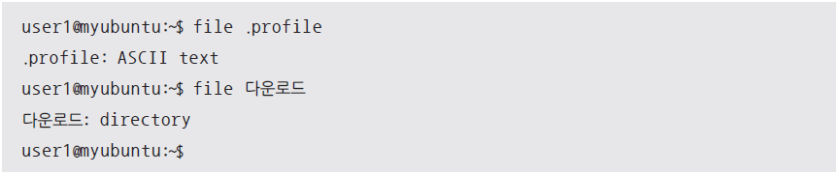
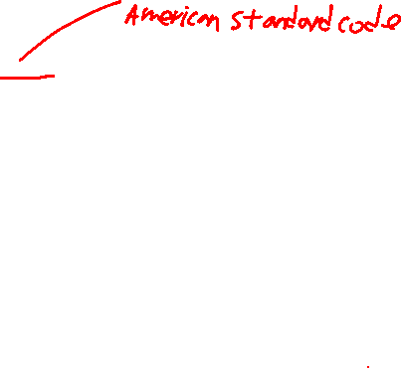
01 리눅스 파일의 종류와 특징
파일의 종류 확인: file 명령

Slide 8
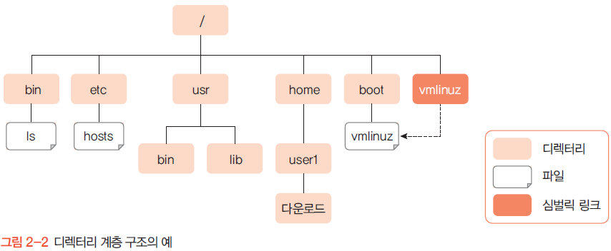

01 리눅스 파일의 종류와 특징
디렉터리 계층 구조
리눅스에서는 파일을 효율적으로 관리하기 위해 디렉터리를 계층적으로 구성 -> 트리(tree) 구조
모든 디렉터리의 출발점은 루트(root, 뿌리) 디렉터리이며, /(빗금)으로 표시
하위 디렉터리(서브 디렉터리): 디렉터리 아래에 있는 디렉터리 (bin, etc, usr, home, boot)
상위 디렉터리(부모 디렉터리): ‘..’으로 표시
루트 디렉터리를 제외하고 모든 디렉터리에는 부모 디렉터리가 있음

Slide 9
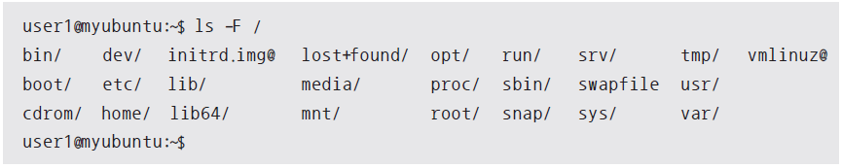

01 리눅스 파일의 종류와 특징
루트 디렉터리의 서브 디렉터리
/ : 해당 파일이 디렉터리임을 표시
@: 심벌릭 링크
작업 디렉터리
현재 사용 중인 디렉터리를 작업 디렉터리(working directory) 또는 현재 디렉터리(current directory)라고 함
현재 디렉터리는 ‘.’ 기호로 표시
현재 디렉터리의 위치는 pwd 명령으로 확인
홈 디렉터리
각 사용자에게 할당된 디렉터리로 처음 사용자 계정을 만들 때 지정
사용자는 자신의 홈 디렉터리 아래에 파일이나 서브 디렉터리를 생성하며 작업 가능
홈 디렉터리는 ‘~’ 기호로 표시 : ~user1

Slide 10
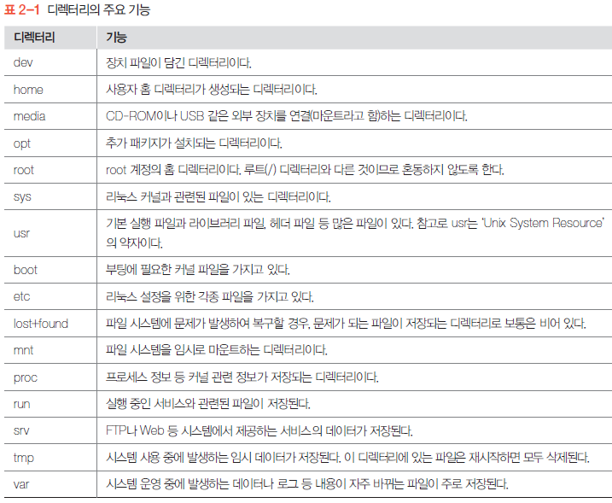
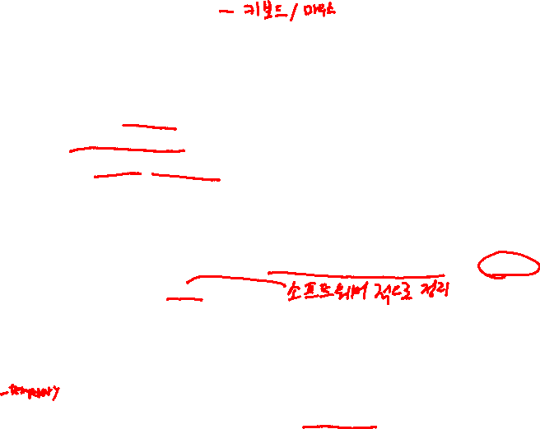
01 리눅스 파일의 종류와 특징

Slide 11
01 리눅스 파일의 종류와 특징
경로명
파일 시스템에서 디렉터리 계층 구조에 있는 특정 파일이나 디렉터리의 위치 표시
경로명에서 각 경로를 구분하는 구분자로 /을 사용
경로명에서 가장 앞에 있는 /은 루트 디렉터리를 뜻하지만 경로명 중간에 있는 /은 구분자
예: bin/ls에서 맨 앞의 /은 루트 디렉터리를 의미하고, 중간에 있는 /은 디렉터리 이름과 파일명을 구분하는 구분자
절대 경로명
항상 루트 디렉터리부터 시작
반드시 /으로 시작한다.
루트 디렉터리부터 시작하여 특정 파일이나 디렉터리의 위치까지 이동하면서 거치게 되는 모든 중간 디렉터리의 이름을 표시
특정 위치를 가리키는 절대 경로명은 항상 동일
상대 경로명
현재 디렉터리를 기준으로 시작
/ 이외의 문자로 시작
현재 디렉터리를 기준으로 서브 디렉터리로 내려가면 그냥 서브 디렉터리명을 추가
현재 디렉터리를 기준으로 상위 디렉터리로 가려면 ..(마침표 두 개)를 추가
상대 경로명은 현재 디렉터리가 어디냐에 따라 달라짐

Slide 12
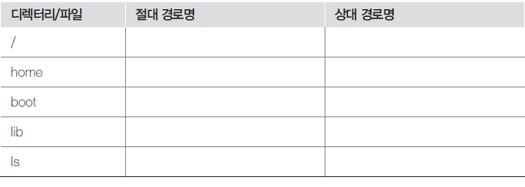
01 리눅스 파일의 종류와 특징
현재 디렉터리가 user1일 때
user1의 절대 경로명: /home/user1
user1 아래 다운로드의 절대 경로명: /home/user1/다운로드
‘다운로드’의 상대 경로명: 다운로드 또는 ./다운로드
hosts 파일의 상대 경로명: ../../etc/hosts

Slide 13
01 리눅스 파일의 종류와 특징
파일과 디렉터리 이름 규칙
파일과 디렉터리 이름에는 /을 사용할 수 없다. /은 경로명에서 구분자로 사용하기 때문이다.
파일과 디렉터리의 이름에는 알파벳, 숫자, 붙임표(-), 밑줄( _), 마침표(.)만 사용한다.
파일과 디렉터리의 이름에는 공백문자, *, |, ", ', @, #, $, %, ^, & 등을 사용하면 안 된다.
파일과 디렉터리 이름의 영문은 대문자와 소문자를 구별하여 다른 글자로 취급한다.
파일과 디렉터리의 이름이 .(마침표)로 시작하면 숨김 파일로 간주한다.
파일 이름 예
좋은 이름: game.txt, hello.c, test, sample11
나쁜 이름: &game, *dir, my home, game\
사용할 수 없는 이름: myhome/, /test, bad/name

Slide 14
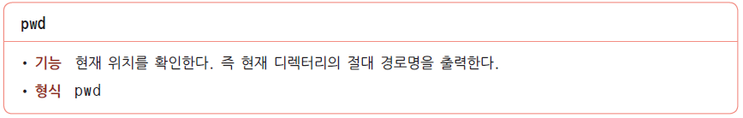
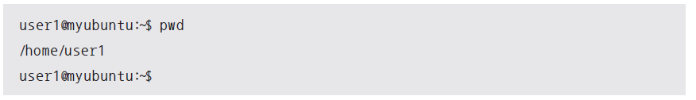
02 디렉터리 사용 명령
현재 디렉터리 확인하기

Slide 15
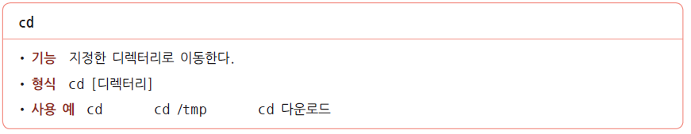
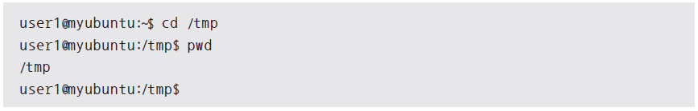
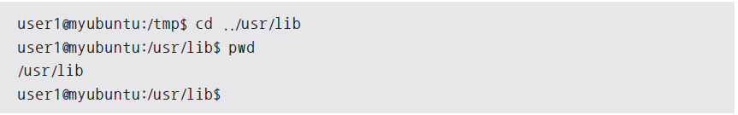
02 디렉터리 사용 명령
디렉터리 이동하기
절대 경로명으로 이동할 디렉터리 지정
상대 경로명으로 이동할 디렉터리 지정

Slide 16
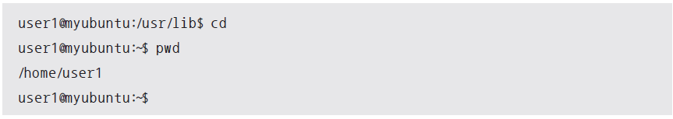
02 디렉터리 사용 명령
홈 디렉터리로 이동하는 방법
cd /home/user1: 절대 경로명을 사용하여 홈 디렉터리로 이동
cd ../../home/user1: 현재 /usr/lib 디렉터리에 있으므로 이를 기준으로 상대 경로명을 사용하여 홈 디렉터리로 이동
cd ~: 홈 디렉터리를 나타내는 기호인 ~를 사용하여 홈 디렉터리로 이동
cd: 목적지를 지정하지 않고 cd 명령만 사용하면 해당 계정의 홈 디렉터리로 이동
이 중 가장 간단한 방법은 cd 명령 사용

Slide 17
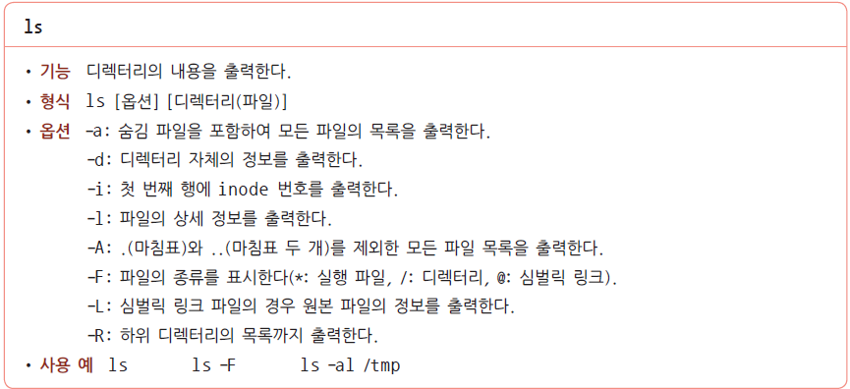

02 디렉터리 사용 명령
디렉터리 내용보기

Slide 18
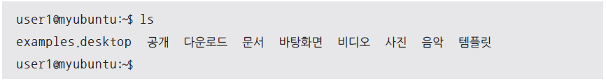
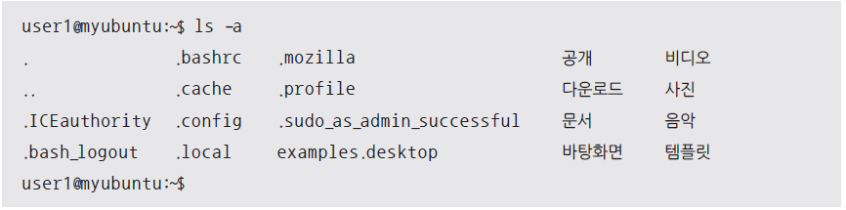
02 디렉터리 사용 명령
현재 디렉터리 내용 확인: ls
옵션이나 디렉터리를 지정하지 않고 ls 명령만 사용
숨김 파일 확인: ls –a
리눅스에서 .으로 시작하면 숨김 파일이며 그냥 ls 명령으로는 볼 수 없음
-a 옵션을 사용하면 숨김 파일 확인 가능

Slide 19
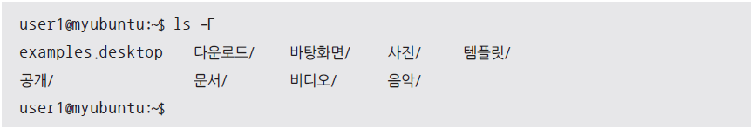
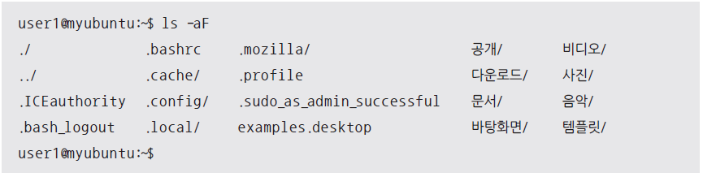
02 디렉터리 사용 명령
파일의 종류 표시: ls –F
-F 옵션 : 파일의 종류를 구분하여 표시
/: 디렉터리, @: 심벌릭 링크, *: 실행파일, 표시 없음: 일반파일
-a 옵션과 연결하여 사용

Slide 20
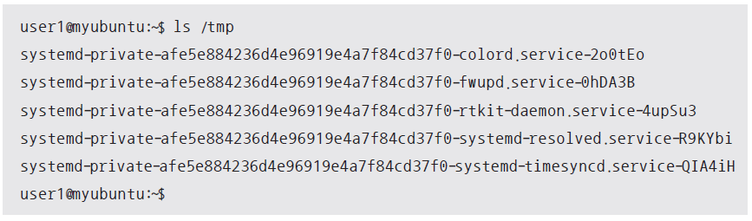
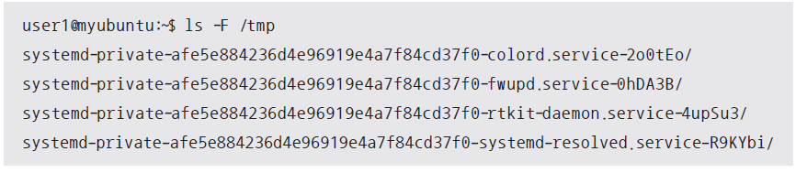
02 디렉터리 사용 명령
지정한 디렉터리 내용 출력하기
인자로 디렉터리 지정하면 해당 디렉터리 내용을 출력
옵션과 인자를 함께 사용: -F 옵션

Slide 21
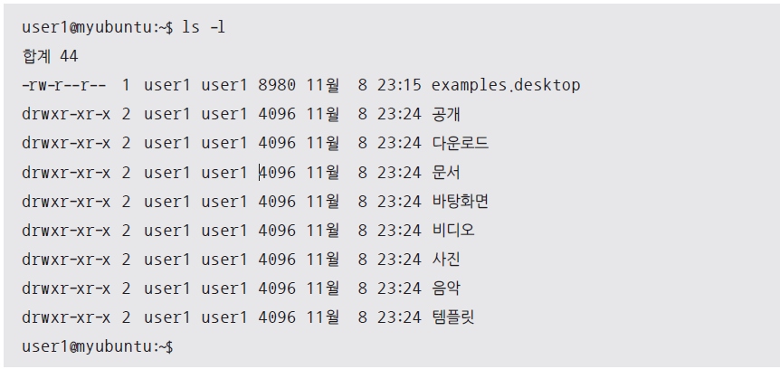
02 디렉터리 사용 명령
상세한 정보 출력하기: -l 옵션
디렉터리에 있는 파일들의 상세 정보 출력

Slide 22
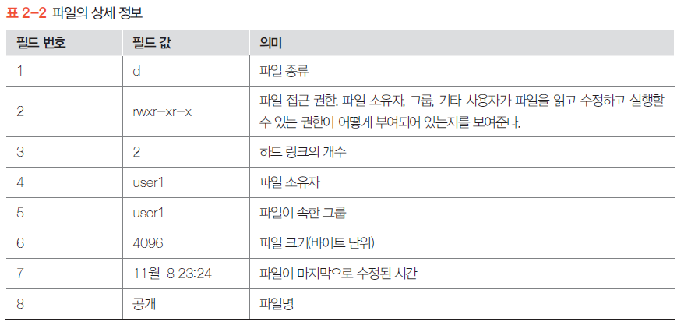
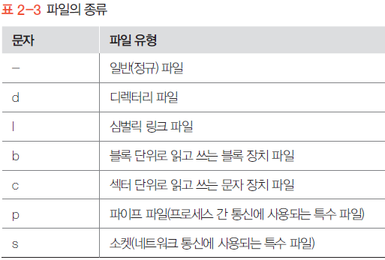
02 디렉터리 사용 명령
상세한 정보 출력하기: -l 옵션
출력된 정보의 의미

Slide 23
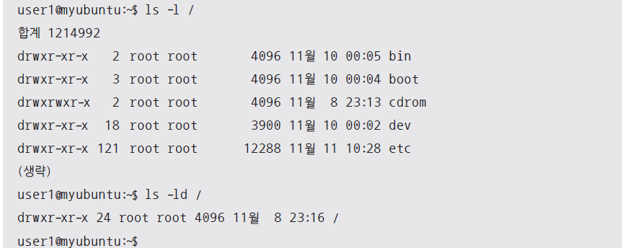
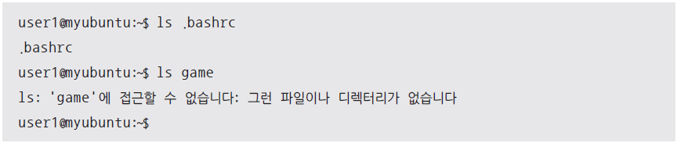
02 디렉터리 사용 명령
디렉터리 자체 정보 확인: -d 옵션
디렉터리의 자체 정보 출력
파일 존재 확인
인자로 지정한 파일이 없으면 없다는 메시지 출력

Slide 24
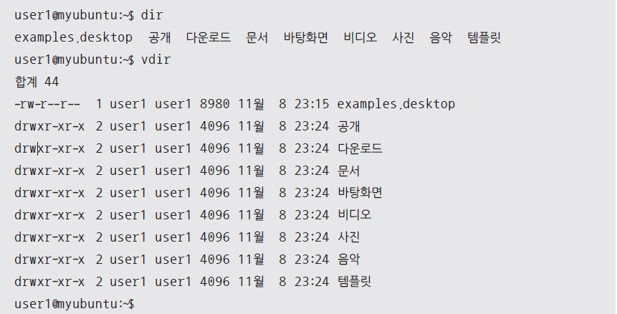
02 디렉터리 사용 명령
ls 명령의 심벌릭 링크 : dir, vdir
윈도의 cmd 창에서 사용하는 명령과 동일

Slide 25
02 디렉터리 사용 명령
상세한 정보 출력하기: -l 옵션
디렉터리에 있는 파일들의 상세 정보 출력
user1@myubuntu:~$ ls -l
합계 44
-rw-r--r-- 1 user1 user1 8980 2월 20 21:19 examples.desktop
drwxr-xr-x 2 user1 user1 4096 2월 20 21:28 공개
drwxr-xr-x 2 user1 user1 4096 2월 20 21:28 다운로드
drwxr-xr-x 2 user1 user1 4096 2월 20 21:28 문서
drwxr-xr-x 2 user1 user1 4096 2월 20 21:28 바탕화면
drwxr-xr-x 2 user1 user1 4096 2월 20 21:28 비디오
drwxr-xr-x 2 user1 user1 4096 2월 20 21:28 사진
drwxr-xr-x 2 user1 user1 4096 2월 20 21:28 음악
drwxr-xr-x 2 user1 user1 4096 2월 20 21:28 템플릿
user1@myubuntu:~$
필드번호 | 필드 값 | 의미
1 | d | 파일 종류
2 | rwxr-xr-x | 접근권한
3 | 2 | 하드링크 개수
4 | user1 | 파일 소유자
5 | user1 | 파일이 속한 그룹
6 | 4096 | 파일크기(바이트)
7 | 2월 20 21:28 | 마지막 수정시간
8 | 공개 | 파일 이름
문자 | 파일 종류
- | 일반 파일
d | 디렉터리
l | 심벌릭 링크
b | 블록 장치 파일
c | 문자 장치 파일
p | 파이프 파일
s | 소켓 파일

Slide 26
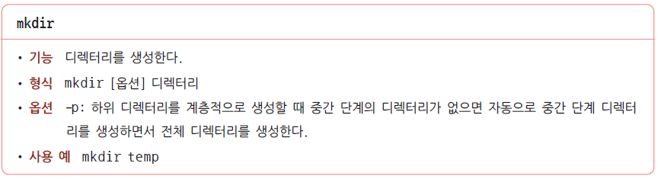
02 디렉터리 사용 명령
디렉터리 만들기

Slide 27
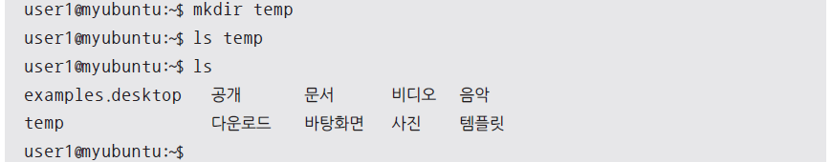
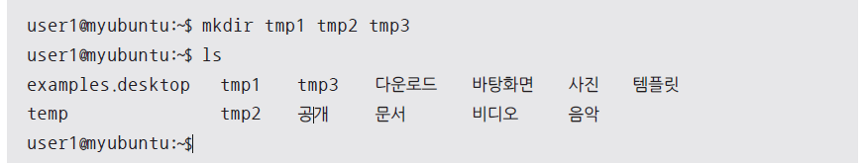
02 디렉터리 사용 명령
디렉터리 한 개 만들기
디렉터리를 한 개만 만들려면 mkdir 명령에 인자로 생성하려는 디렉터리명을 지정
디렉터리명은 상대 경로명이나 절대 경로명으로 지정
동시에 디렉터리 여러 개 만들기
디렉터리 이름을 여러 개 지정하면 동시에 만들 수 있음
디렉터리 이름은 공백문자로 구분

Slide 28

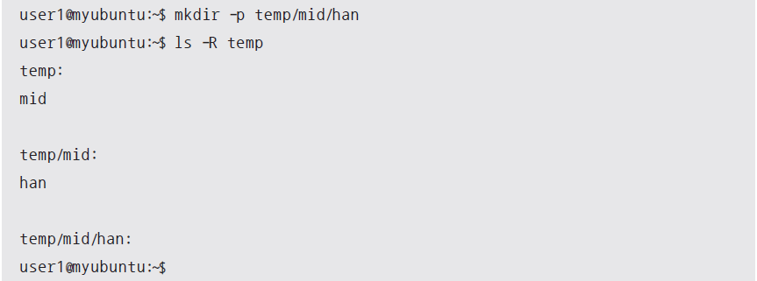
02 디렉터리 사용 명령
중간 디렉터리 자동으로 만들기 : -p 옵션
-p 옵션: 디렉터리명으로 지정한 경로 중 중간 단계의 디렉터리가 없을 경우 자동으로 중간 단계 디렉터리를 생성한 후 최종 디렉터리를 생성
예: 경로에서 중간 단계 디렉터리가 없으므로 디렉터리를 생성 못함
예: -p 옵션 사용

Slide 29
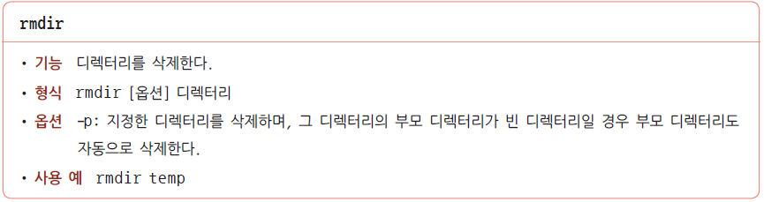
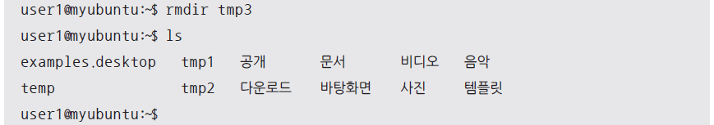

02 디렉터리 사용 명령
디렉터리 삭제하기
예: tmp3 디렉터리 삭제
디렉터리가 비어있지 않으면 삭제 불가

Slide 30
02 디렉터리 사용 명령
실습
현재 위치를 확인한다. 홈 디렉터리가 아니면 홈 디렉터리로 이동한다.
실습을 위한 기본 디렉터리를 만든다. 먼저 홈 디렉터리에 linux_ex 디렉터리를 만들고 그 디렉터리로 이동한다. 앞으로 모든 실습은 이 디렉터리 아래에서 한다.
2장의 실습이니 ch2 디렉터리를 만들고 그 디렉터리로 이동하여 현재 위치를 알아본다.
one, two, three 디렉터리를 동시에 만든다.
one 디렉터리 아래에 tmp/test 디렉터리를 만든다. 중간 경로인 tmp 디렉터리가 자동 생성되도록 한다.
one 디렉터리를 rmdir 명령으로 삭제해본다. 삭제되는가?
two, three 디렉터리를 동시에 삭제한다.
실습을 마치고 홈 디렉터리로 이동한다.

Slide 31
03 파일 다루기
파일의 내용을 보는 명령
파일을 복사하는 명령
파일을 삭제하고 이동하는 명령
하드 링크와 심벌릭 링크를 생성하는 명령
빈 파일을 만드는 명령

Slide 32
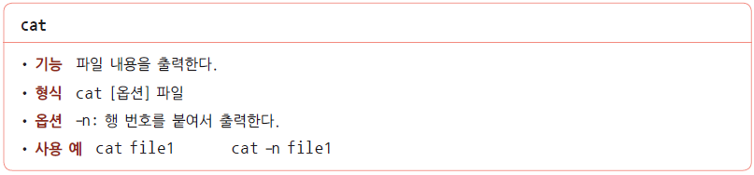
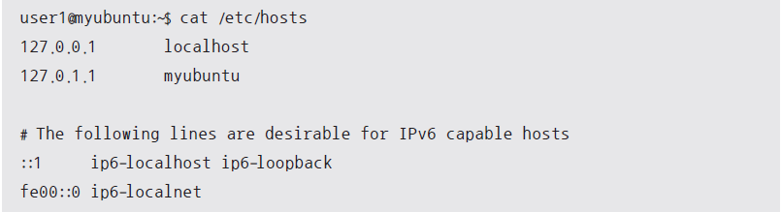
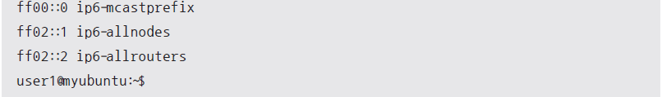
03 파일 다루기
파일 내용 연속 출력하기
텍스트 파일 내용 확인
예: /etc/hosts 파일 내용 확인

Slide 33
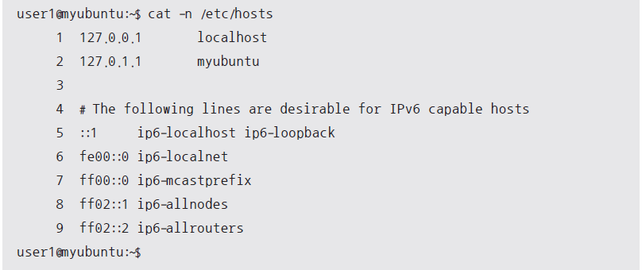
03 파일 다루기
파일 내용 연속 출력하기
예: 행 번호 붙이기(-n 옵션)

Slide 34
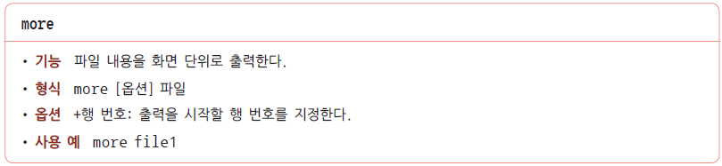
03 파일 다루기
화면 단위로 파일 내용 출력하기
아직 출력되지 않은 내용이 더 있으면 화면 하단에 ‘--More--(0%)’와 같이 표시
예: /etc/services 파일 내용 보기
스페이스바: 다음 화면 출력, 엔터키: 한 줄씩 스크롤, /문자열: 해당 문자열 검색, q: 종료

Slide 35
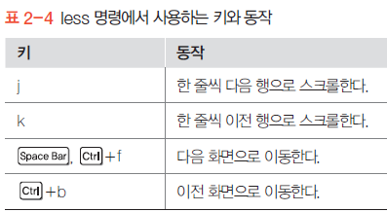
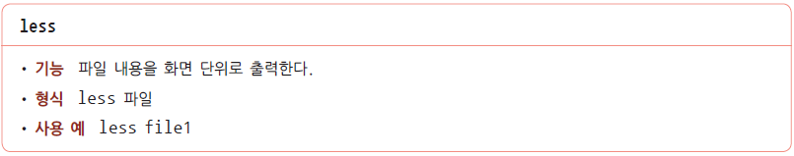
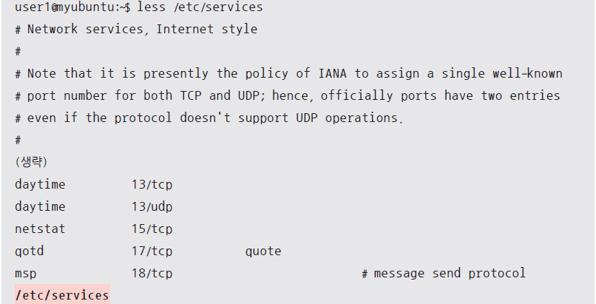
03 파일 다루기
개선된 화면 단위 파일 내용 출력하기
스크롤 되어 지나간 내용도 확인 가능
예: /etc/services

Slide 36
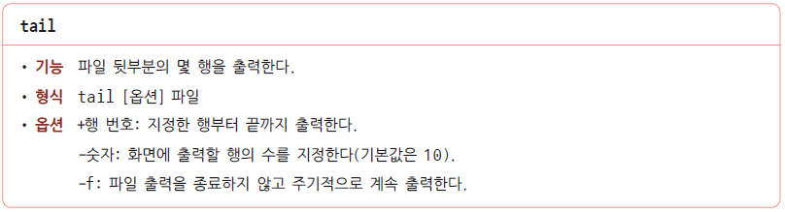
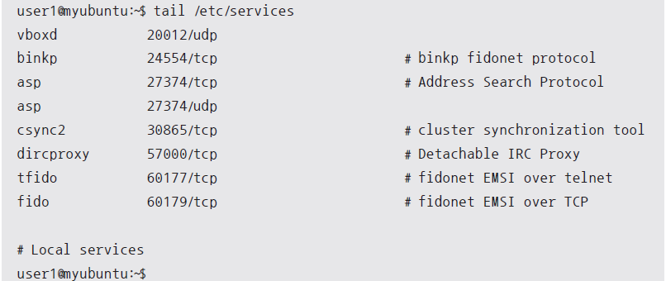
03 파일 다루기
파일 뒷부분 출력하기
예: /etc/services 파일의 마지막 10행 출력

Slide 37
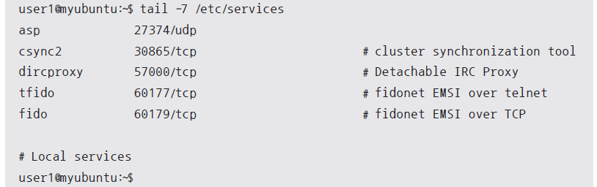
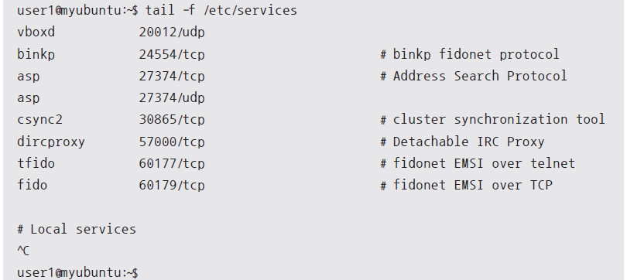
03 파일 다루기
파일 뒷부분 출력하기
지정한 숫자만큼 출력하기 : - 숫자 옵션
예: /etc/services 파일의 마지막 7
파일 내용을 주기적으로 반복 출력하기 : -f 옵션
-f 옵션을 사용하면 파일 출력이 종료되지 않고 대기 상태가 되며 파일 내용이 주기적으로 반복 출력

Slide 38
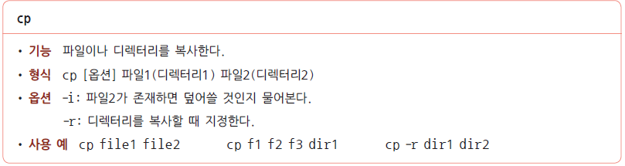
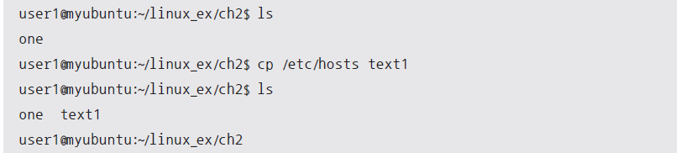
03 파일 다루기
파일(디렉터리) 복사하기
두 인자가 모두 파일인 경우 : 파일을 다른 파일로 복사
예: /etc/hosts 파일을 현재 디렉터리에 text1 파일로 복사

Slide 39
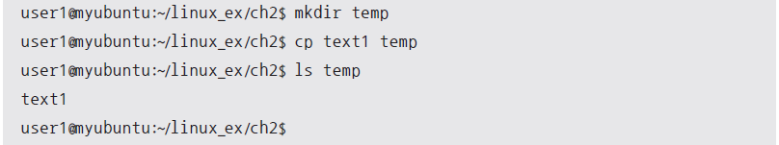
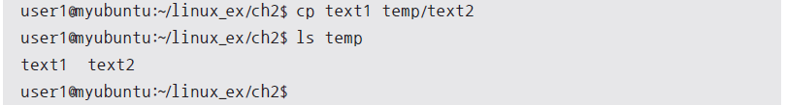

03 파일 다루기
두 번째 인자가 디렉터리인 경우
파일을 해당 디렉터리 아래에 복사
예: temp 디렉터리에 text1 파일 복사
예: 원본 파일과 다른 이름으로 복사
예: 쓰기 권한이 없는 디렉터리에 파일을 복사하려고 하면 다음과 같은 오류가 발생

Slide 40


03 파일 다루기
인자를 여러 개 지정할 경우
cp 명령에서 첫 번째 인자의 자리에 파일명을 여러 개 지정할 수 있는데, 두 번째 인자는 반드시 디렉터리여야 한다.
이럴 경우 마지막에 지정한 디렉터리로 앞서 지정한 파일들이 모두 복사된다.
예: /etc/hosts와 /etc/services를 temp 디렉터리에 복사
-i 옵션 사용하기
두번째 인자로 지정한 파일이 이미 있는 경우 덮어서 복사할 것인지 확인

Slide 41


03 파일 다루기
디렉터리 복사하기
디렉터리를 복사하려면 -r 옵션 사용
예: -r 옵션을 지정하지 않을 경우
두 번째 인자로 지정한 목적지 디렉터리가 존재하지 않는 경우 새로 생성
디렉터리가 복사되면 원본 디렉터리 아래에 있던 모든 내용도 함께 복사
예: temp 디렉터리를 temp2 디렉터리로 복사

Slide 42

03 파일 다루기
파일 이동하고 파일명 바꾸기
파일을 다른 디렉터리로 이동하거나 파일명을 바꿀 때는 mv(move) 명령을 사용
디렉터리를 이동하거나 디렉터리명을 바꿀 때도 mv 명령을 사용
mv 명령의 첫 번째 인자는 원본 파일명이나 디렉터리명을 지정하며, 두 번째 인자는 목적지 파일명이나 디렉터리명을 지정

Slide 43

03 파일 다루기
파일을 파일로 이동하기(파일명 바꾸기)
파일을 다른 파일로 이동하는 것은 결국 원본 파일의 파일명을 다른 파일명으로 바꾸는 것
만약 두 번째 인자로 지정한 파일명이 이미 존재하는 파일이면 원본 파일의 내용으로 덮어쓰고 기존의 내용이 삭제
두 번째 인자로 지정한 파일명이 존재하지 않는 파일이라면 새 파일이 생성
예: text1 파일을 data1 파일로 이동(파일명 변경)

Slide 44



03 파일 다루기
파일을 다른 디렉터리로 이동하기
두 번째 인자로 디렉터리를 지정할 경우 원본 파일을 지정한 디렉터리로 이동
예: data1 파일을 temp 디렉터리로 이동
두 번째 인자에 디렉터리와 파일명을 함께 지정할 경우, 파일이 지정한 디렉터리로 이동하면 파일명도 바뀌게 됨
쓰기 권한이 없는 디렉터리로 파일을 이동하려고 할 경우 오류 발생

Slide 45


03 파일 다루기
파일 여러 개를 디렉터리로 이동하기
mv 명령으로 파일 여러 개를 지정한 디렉터리로 한 번에 이동 가능
두 번째 인자는 반드시 디렉터리여야 함
-i 옵션 사용하기
두 번째 인자에 지정한 파일명이 기존에 있는 파일일 경우 덮어서 이동할 것인지를 물어봄

Slide 46


03 파일 다루기
디렉터리를 디렉터리로 이동하기(디렉터리명 바꾸기)
인자를 모두 디렉터리로 지정하면 디렉터리가 이동
두 번째 인자가 기존에 있던 디렉터리가 아닐 경우에는 디렉터리명이 변경
예: temp2 디렉터리가 temp3 디렉터리로 이름 변경
두 번째 인자가 기존에 있던 디렉터리일 경우, 원본 디렉터리가 두 번째 인자로 지정된 디렉터리 아래로 이동
예: temp3 디렉터리가 temp 디렉터리 아래로 이동

Slide 47


03 파일 다루기
파일 삭제하기
삭제할 파일을 인자로 지정하면 해당 파일이 삭제
바로 삭제되어 복구할 수도 없으므로 파일을 삭제할 때는 신중해야 함
예: data2 파일 삭제

Slide 48


03 파일 다루기
-i 옵션 사용하기
-i 옵션을 지정하고 rm 명령을 사용하면 정말 삭제할 것인지 물어봄
디렉터리 삭제하기
rm 명령으로 디렉터리를 지울 때는 -r 옵션을 지정(삭제된 디렉터리는 복구 불가능)
예: -r 옵션을 지정하지 않을 경우 오류 메시지 출력

Slide 49


03 파일 다루기
디렉터리 삭제하기
예: rmdir 명령으로 temp3을 삭제하려고 하면 temp3 디렉터리가 비어 있지 않다고 오류 메시지 출력
예: -r 옵션 지정

Slide 50

03 파일 다루기
디렉터리 삭제하기
-i 옵션을 사용: 삭제하려는 디렉터리 아래에 있는 파일이나 서브 디렉터리를 삭제할 것인지 계속 물어봄

Slide 51


03 파일 다루기
파일 링크
파일 링크는 기존에 있는 파일에 새로운 파일명을 붙이는 것
하드링크: 기존 파일에 새로운 파일명을 추가로 생성
심벌릭 링크: 원본 파일을 가리키는 새로운 파일을 생성
리눅스 파일의 구성
파일 = 파일명+inode+데이터 블록
파일명: 사용자가 파일에 접근할 때 사용하는 파일의 이름
inode: 파일에 대한 정보를 가지고 있는 특별한 구조체로서 외부적으로는 번호로 표시되고, 내부적으로는 파일의 종류 및 크기, 소유자, 파일 변경 시간, 파일명 등 파일 상세 정보와 데이터 블록의 주소를 저장
파일의 inode 번호는 ls -i 명령으로 확인 가능
파일명 앞에 출력된 숫자가 inode 번호
파일 이름은 다르지만 inode 번호가 같다면 같은 파일

Slide 52


03 파일 다루기
하드 링크 만들기 : ln
파일에 여러 개의 이름을 붙일 수 있는데, 이때 붙이는 파일명을 하드 링크라고 함
예: data1에 대한 하드 링크로 data1.ln 생성
달라진 것은
무엇인가?

Slide 53

03 파일 다루기
하드 링크 만들기 : ln
inode 비교: 다음 예에서 inode가 같은 파일은?

Slide 54

03 파일 다루기
하드 링크 만들기 : ln
파일의 내용도 동일

Slide 55

03 파일 다루기
하드 링크 만들기 : ln
링크와 복사의 차이: 무엇이 다른가?
data1.cp 파일의 내용을 수정해도 data1 파일에는 반영 안 됨

Slide 56


03 파일 다루기
심벌릭 링크 만들기 : -s 옵션
예: data1 파일의 심벌릭 링크로 data1.sl을 생성
심벌릭 링크의 inode 번호를 보면 원본 파일과 다른 번호
ls -l 명령으로 확인해보면 파일의 종류가 ‘l(소문자 L)’로 표시되고 파일명도 ‘->’를 사용하여 원본 파일이 무엇인지를 알려줌

Slide 57

03 파일 다루기
심벌릭 링크와 하드 링크의 차이
심벌릭 링크는 하드 링크와 비교하여 다음과 같은 몇 가지 특징이 있다.
파일의 종류가 l(소문자 L)로 표시된다.
하드 링크의 개수가 증가하지 않는다. 즉 원본 파일에 이름을 추가하는 것이 아니다.
파일명 뒤에 원본 파일명이 표시된다(-> data1).
inode 번호가 원본 파일과 다르다. 즉 원본 파일과 심벌릭 링크 파일은 별개의 파일이다.
심벌릭 링크 파일의 내용은 원본 파일의 경로
심벌릭 링크에서는 원본 파일이 삭제되면 심벌릭 링크로 연결할 수 없다는 점을 주의해야 한다

Slide 58


03 파일 다루기
빈 파일 생성하기, 수정 시간 변경하기 : touch
인자를 지정하지 않으면 빈 파일 생성

Slide 59

03 파일 다루기
빈 파일 생성하기, 수정 시간 변경하기 : touch
이미 있는 파일을 touch 명령으로 옵션 없이 사용하면 파일의 수정 시간이 현재 시간으로 변경
예: data1.cp의 수정 시간을 touch 명령을 사용하여 현재 시간으로 변경

Slide 60



03 파일 다루기
빈 파일 생성하기, 수정 시간 변경하기 : touch
-t 옵션 사용하여 변경할 시간 지정 가능

Slide 61

03 파일 다루기
파일 내용 검색하기 : grep

Slide 62


03 파일 다루기
grep
예: 인자로 지정한 문자열 검색
예: 검색된 행의 줄 번호 출력(-n)

Slide 63

03 파일 다루기
파일 찾기 : find

Slide 64


03 파일 다루기
파일 찾기 : find
예: /usr 디렉터리에서 ls 파일의 위치를 검색
접근 권한이 없는 디렉터리는 검색할 수 없어서 ‘허가 거부’ 메시지가 출력
특정 사용자 계정이 소유자인 파일을 찾고 싶으면 다음 예와 같이 -user 옵션을 사용

Slide 65


03 파일 다루기
파일 찾기 : find
find 명령으로 검색한 모든 파일을 대상으로 동일한 작업을 수행하려면 -exec나 -ok 옵션 사용
예: /tmp 디렉터리 아래에 있는 user1 계정 소유의 파일을 전부 찾아서 삭제할 경우
find 명령으로 찾은 파일의 절대 경로가 exec 다음의 { }가 있는 위치에 삽입되어 명령이 처리
rm 명령과 { } 사이, { }와 ＼ 사이에 공백이 있어야 하며, ＼과 ;은 공백 없이 붙어야 함

Slide 66

03 파일 다루기
파일 찾기 : find
find 명령으로 검색한 파일을 삭제하기 전에 하나씩 확인하고 싶으면 -exec 대신 -ok를 사용

Slide 67


03 파일 다루기
명령의 위치 찾기 : whereis
/bin, /usr/bin, /etc, /usr/etc, /sbin, /usr/sbin, /usr/share/man 등 정해진 디렉터리를 검색하여 명령의 위치검색
예: mv 명령의 위치 검색

Slide 68


03 파일 다루기
명령의 위치 찾기 : which
에일리어스나 PATH 환경 변수로 지정된 경로에서 파일을 검색
예: mv 명령의 위치 검색

Slide 69
리눅스 시스템관리
숭실대학교
최형광

